Slide 1
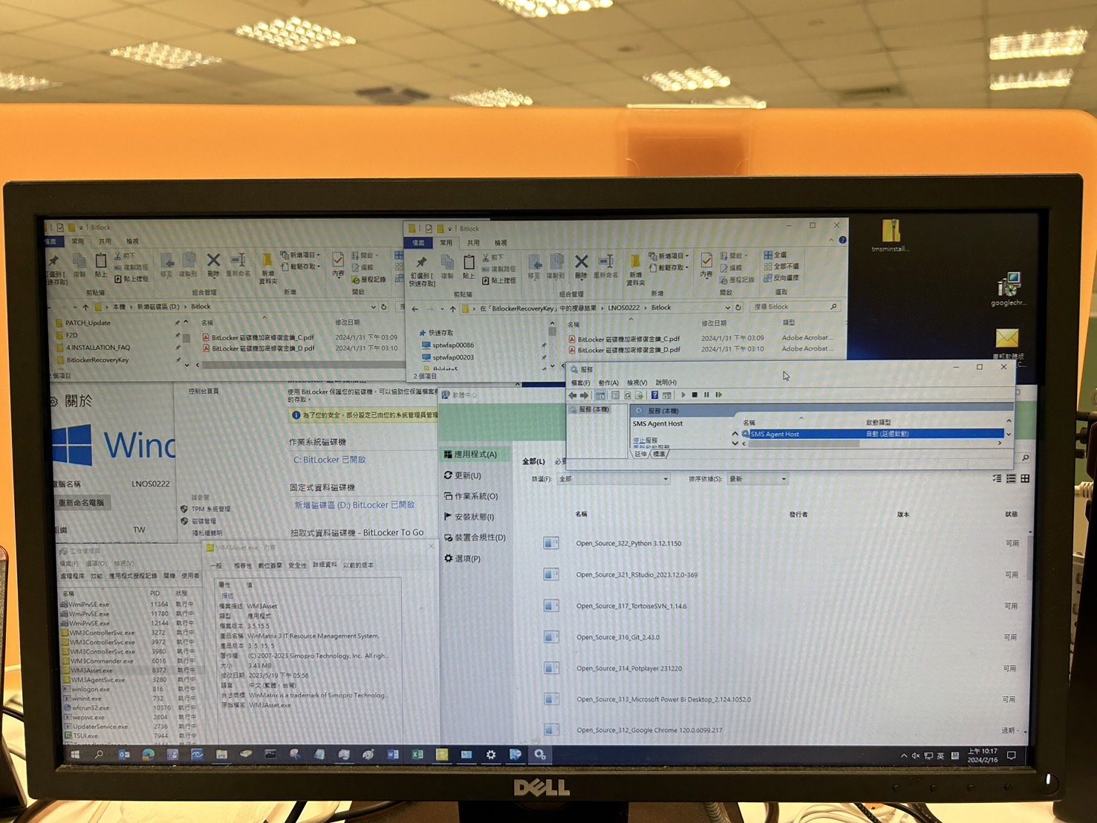
1
2
7
3
4
5
6
8
9

Slide 2
D槽Bitlocker金鑰PDF
公槽//sptwfap00086/winapps/desktop/bitlockerrecoverykey/LNxxxxxx Bitlocker金鑰PDF
LN
Bitlocker已上鎖畫面(控制台>大圖示>Bitlocker磁碟機加密)
WM3Asset & WM3Commander執行中(工作管理員>詳細內容>是否為執行中)
WMX版本(右鍵WM3Asset.exe>內容>詳細資料)
SCCM服務(服務>SMS Agent Host>是否為自動)
軟體中心是否有軟體清單
日期時間
務必確認D槽和公槽Bitlocker金鑰之日期時間是否一致
若不一致請重新備份金鑰，且記得同步至公槽

